Slide 1


Parengė: Klaipėdos miesto visuomenės sveikatos
biuro visuomenės sveikatos specialistė
Natalija Bogdanova

Slide 2
Lietuvos Respublikos sveikatos apsaugos ministro 2011 m. rugpjūčio 10 d. įsakymu Nr. V-773 patvirtintos Lietuvos higienos normos HN 21:2011 ,,Mokykla, vykdanti bendrojo ugdymo programas. Bendrieji sveikatos saugos reikalavimai” (Žin., 2011, Nr. 103-4858 ) 98 punkte nurodyta, kad mokyklos vadovas ar jo įgaliotas asmuo turi užtikrinti, kad mokiniai iki 18 metų ugdymo procese dalyvautų pasitikrinę sveikatą ir pateikę mokinio sveikatos pažymėjimą, išduotą ne anksčiau kaip prieš metus.
Naujoje mokykloje pradėję mokytis mokiniai mokinio sveikatos pažymėjimą turi pateikti iki einamųjų metų rugsėjo 15 d.

Slide 3
Duomenys apie mokinių sveikatos būklę gaunami iš statistinės apskaitos formos Nr. E027-1 „Mokinio sveikatos pažymėjimas“, patvirtintos Lietuvos Respublikos sveikatos apsaugos ministro 2019 m. gegužės 14 d. įsakymu Nr. V-565 „Dėl elektroninės statistinės apskaitos formos Nr. E027-1 „Mokinio sveikatos pažymėjimas“ patvirtinimo“.
Nuo 2020 m. sausio 1 d. pažymėjimai teikiami per Elektroninės sveikatos paslaugų ir bendradarbiavimo infrastruktūros informacinę sistemą (ESPBI IS). Elektroniniu būdu užpildyti ir pasirašyti pažymėjimai perduodami į Higienos instituto Vaikų sveikatos stebėsenos informacinę sistemą (VSS IS). Su šia sistema dirba visuomenės sveikatos specialistai, vykdantys visuomenės sveikatos priežiūrą ugdymo įstaigose.

Slide 4
Kasmetinių mokinių profilaktinių patikrinimų duomenys reikalingi kryptingai planuoti ir įgyvendinti sveikatos priežiūrą įstaigoje, organizuoti tikslesnes sveikatos stiprinimo priemones, susijusias su ligų ir traumų profilaktika.

Slide 5
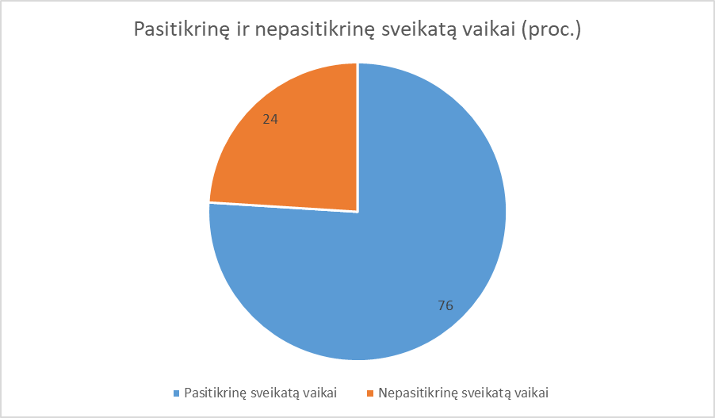
Šaltinis: Vaikų sveikatos stebėsenos informacinė sistema (VSSIS)

Slide 6
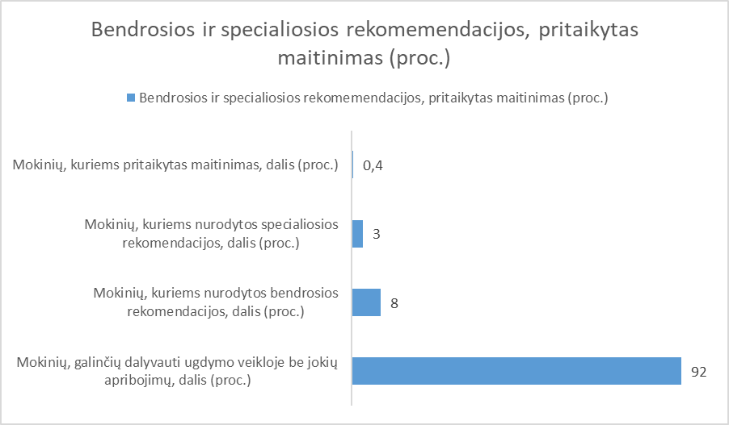
Šaltinis: Vaikų sveikatos stebėsenos informacinė sistema (VSSIS)

Slide 7
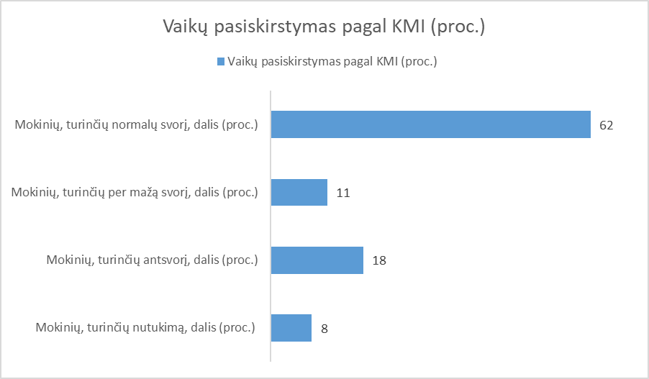
Šaltinis: Vaikų sveikatos stebėsenos informacinė sistema (VSSIS)

Slide 8
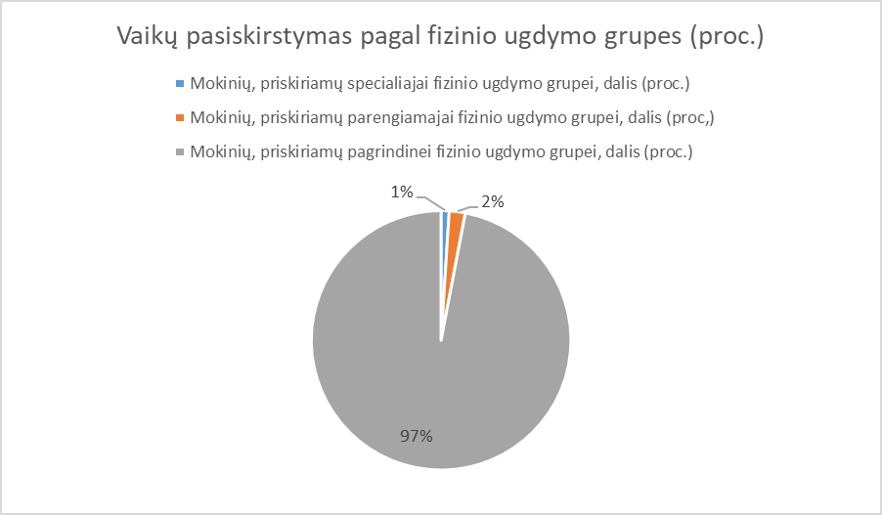
Šaltinis: Vaikų sveikatos stebėsenos informacinė sistema (VSSIS)

Slide 9
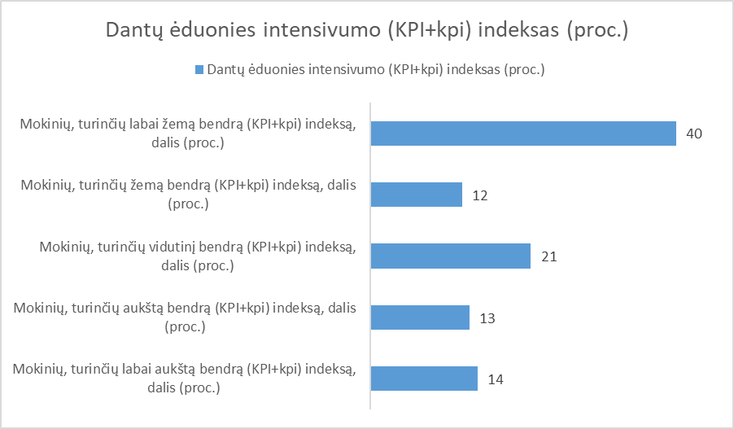
Šaltinis: Vaikų sveikatos stebėsenos informacinė sistema (VSSIS)

Slide 10
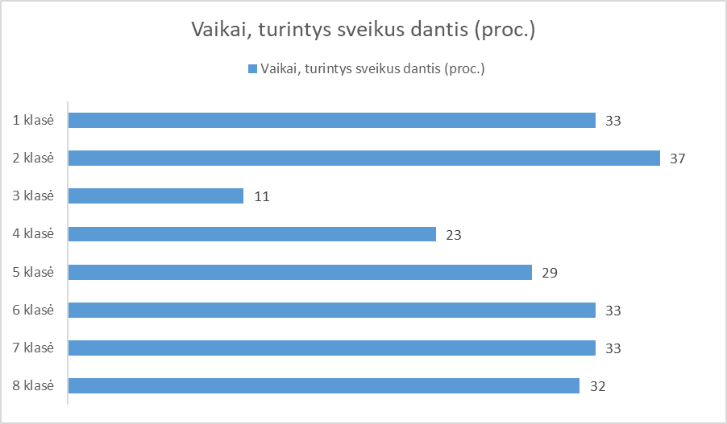
Šaltinis: Vaikų sveikatos stebėsenos informacinė sistema (VSSIS)

